Slide 1



PLC 활용 전자레인지
42015014 김석현
과제물 github

Slide 2
전자레인지로 선정한 이유
우리 일상 생활속에 있으며 대부분의 사람들이 사용하기만 했지 어떤 방식으로 작동되는지 모르기에 이번기회에 생각해보는 기회가 되었으면 해서 선정했다

Slide 3
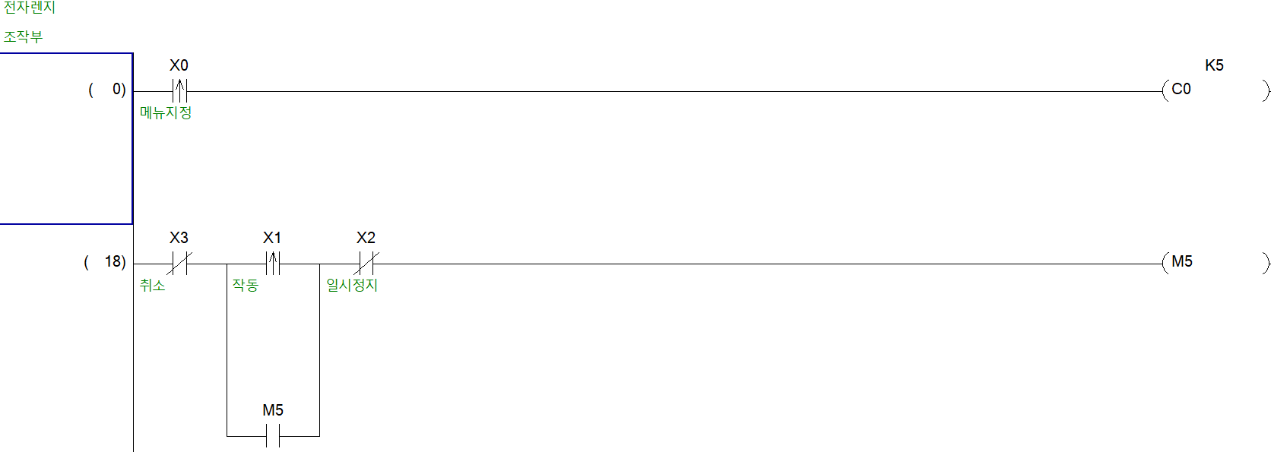
PLC 레더도(조작부)

Slide 4
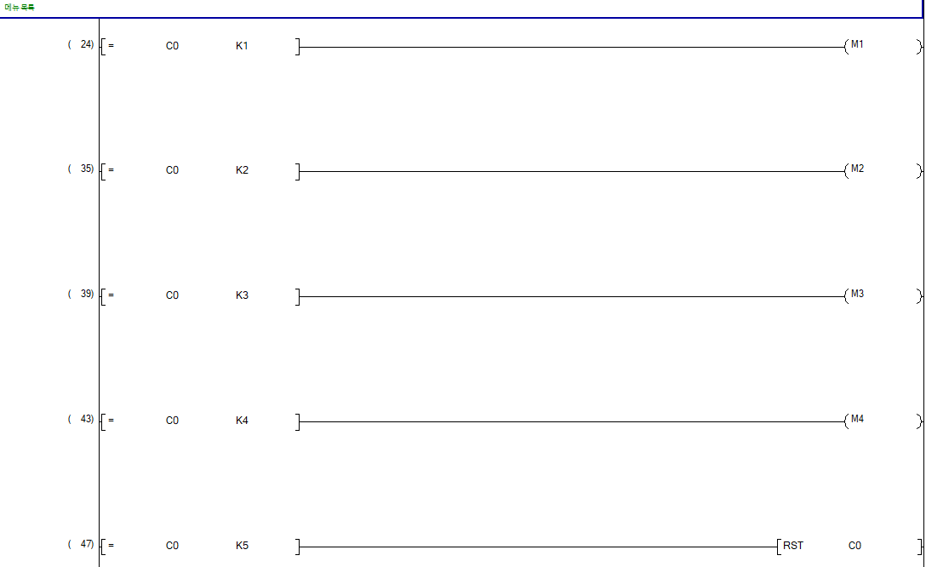
PLC 레더도(메뉴목록)

Slide 5
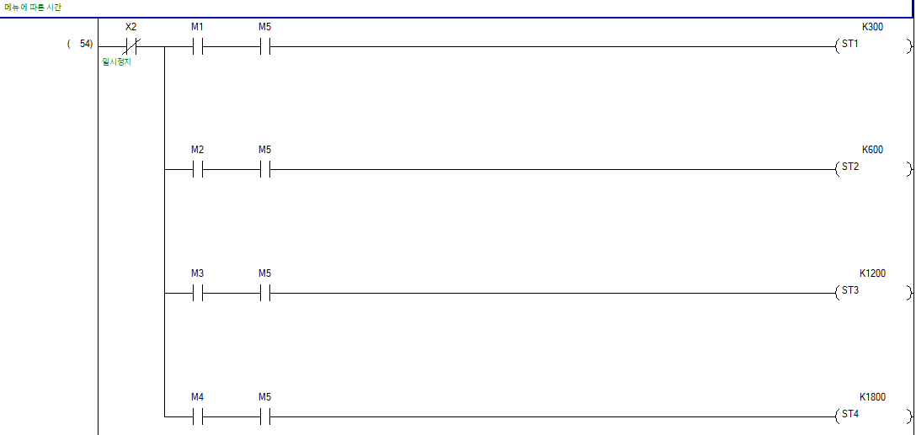
PLC 레더도(메뉴의 따른 시간)

Slide 6
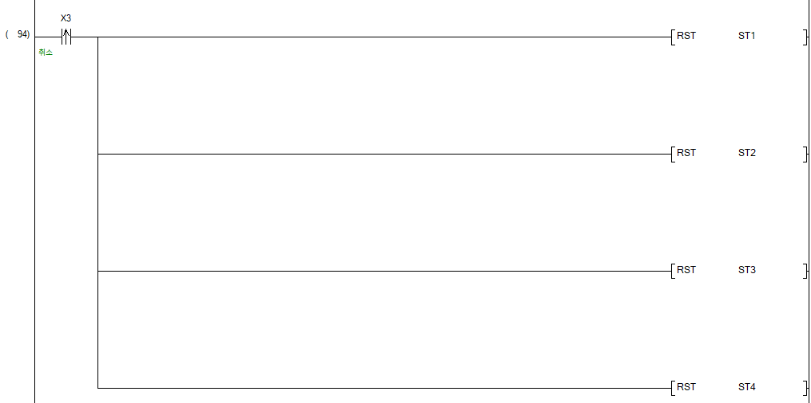
PLC 레더도(조리 완료시 리셋)

Slide 7
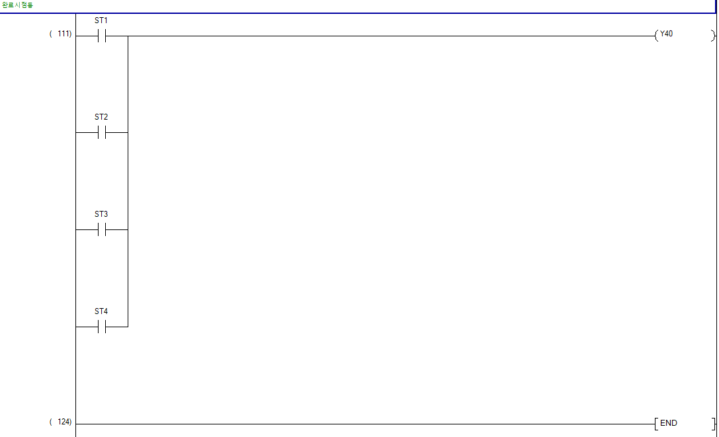
PLC 레더도(조리완료시 점등)

Slide 8
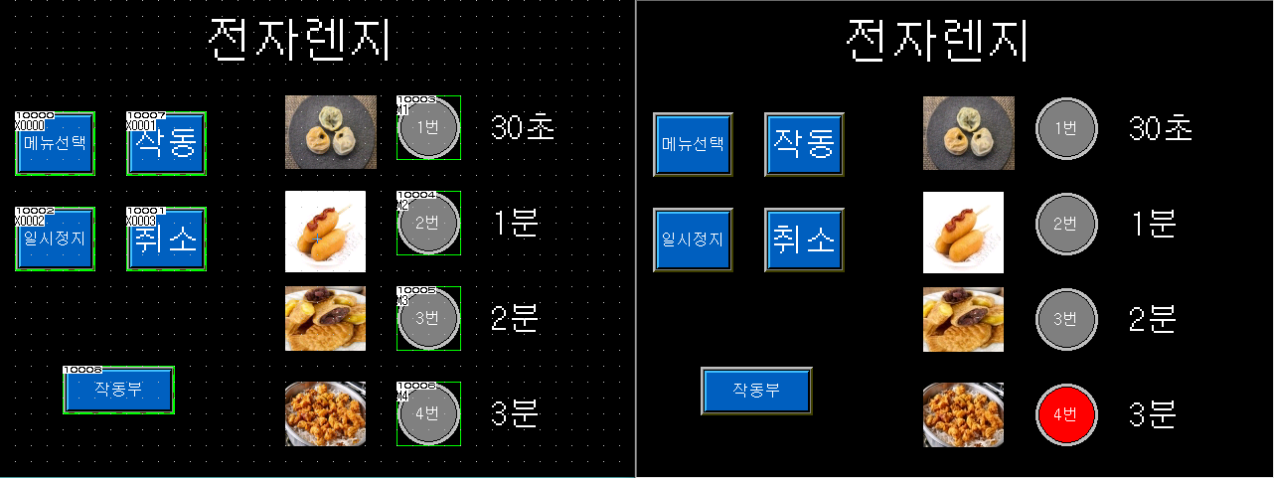
GT디자인(조작부)

Slide 9
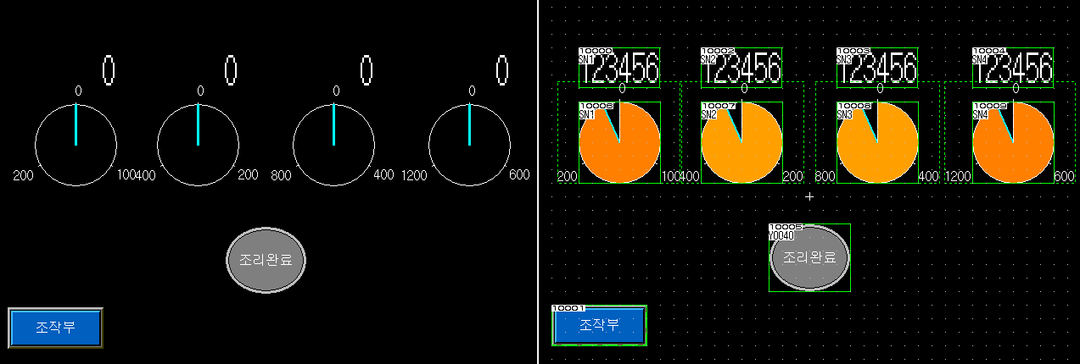
GT디자인(동작부)

Slide 10
감사합니다

